Slide 1
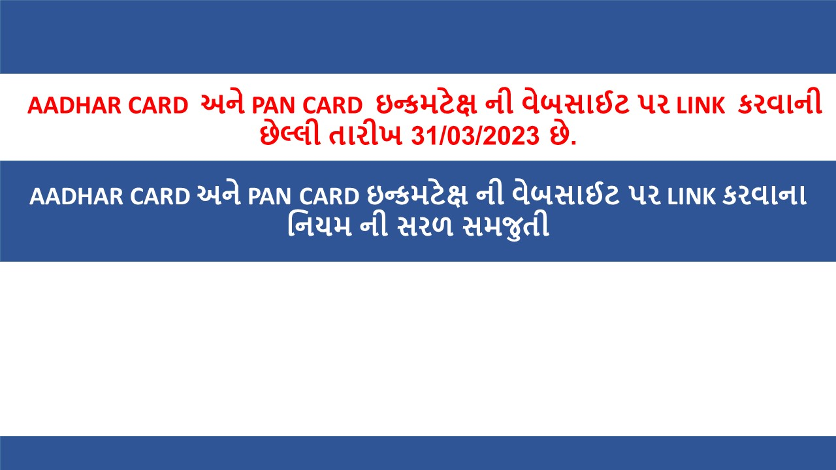

Slide 2
AADAHR CARD અને PAN CARD LINK કરવાના નિયમ
દરેક વ્યક્તિ જે ઇન્કમટેક્ષ રીટર્ન ભરતા હોય કે નો ભરતા હોય બધા એ ઇન્કમટેક્ષ ની વેબસાઈટ માં આધારકાર્ડ પાનકાર્ડ લીંક કરાવા ફરજીયાત છે.
૩૧/૦૩/૨૦૨૩ સુધીમાં ૧૦૦૦ રૂપિયા લેઇટ ફી ભરીને આધારકાર્ડ પાનકાર્ડ લીંક કરાવું ફરજીયાત છે.
તારીખ ૩૧/૦૩/૨૦૨૩ સુધી માં જો આધારકાર્ડ પાનકાર્ડ લીંક નઈ હોય તો પાનકાર્ડ સ્થગીત કરી દેવામાં આવશે.
જે વ્યક્તિ ની ઉમર 80 વર્ષ કે તેથી વધુ હોય તેને AADHAR CARD અને PAN CARD LINK કરવા ફરજીયાત નથી.

Slide 3
ઇન્કમટેક્ષ ની વેબસાઈટ પર AADHAR CARD અને PAN CARD LINK છે કે નહિ તે STATUS કેવી રીતે ચેક કરવું?
સૌ પ્રથમ નીચે આપેલ LINK પર કિલક કરો
https://www.incometax.gov.in/iec/foportal/

Slide 4
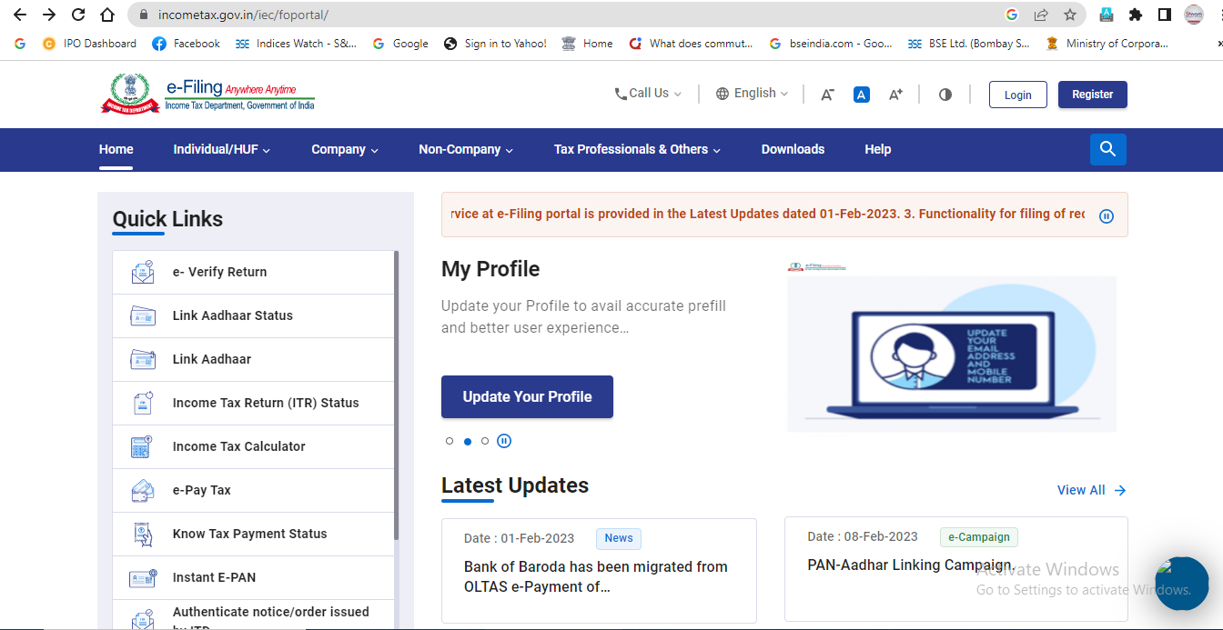
1.ઇન્કમ ટેક્ષ ની વેબસાઈટ પર LINK AADHAR STATUS પર ક્લિક કરવું

Slide 5
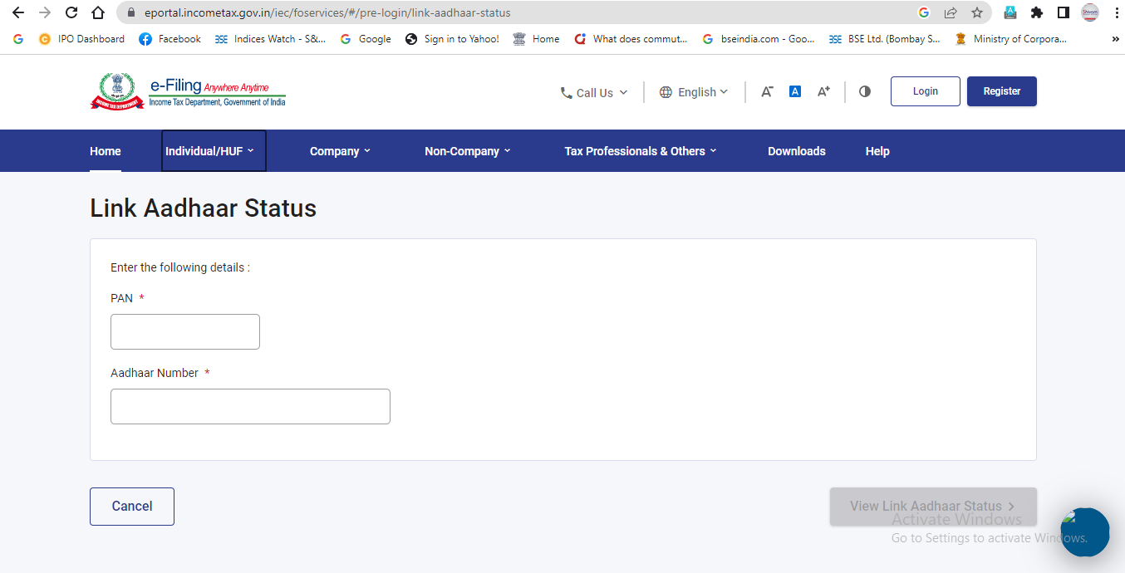
2.અહિયાં તમારો PAN નંબર લખવો
4.ત્યાર બાદ VIEW LINK AADHAR STATUS પર ક્લિક કરવું
3.અહિયાં તમારો AADHAR નંબર લખવો

Slide 6
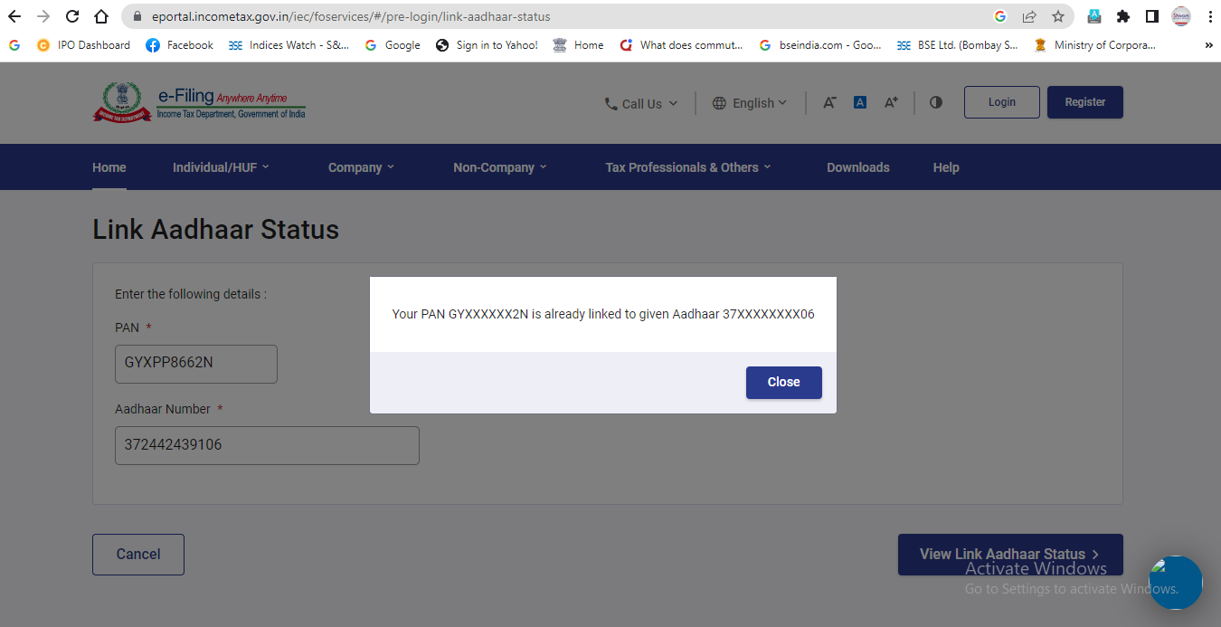
જો તમારા AADHAR CARD અને PAN CARD LINK હશે તો આવી રીતે દેખાડશે

Slide 7
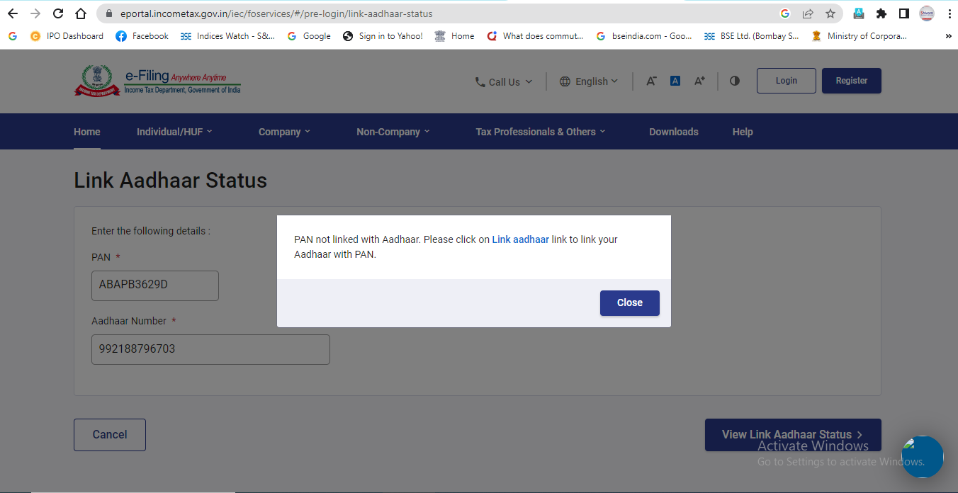
જો તમારું AADHAR CARD અને PAN CARD LINK નહિ હોય તો આવું દેખાડશે

